Slide 1
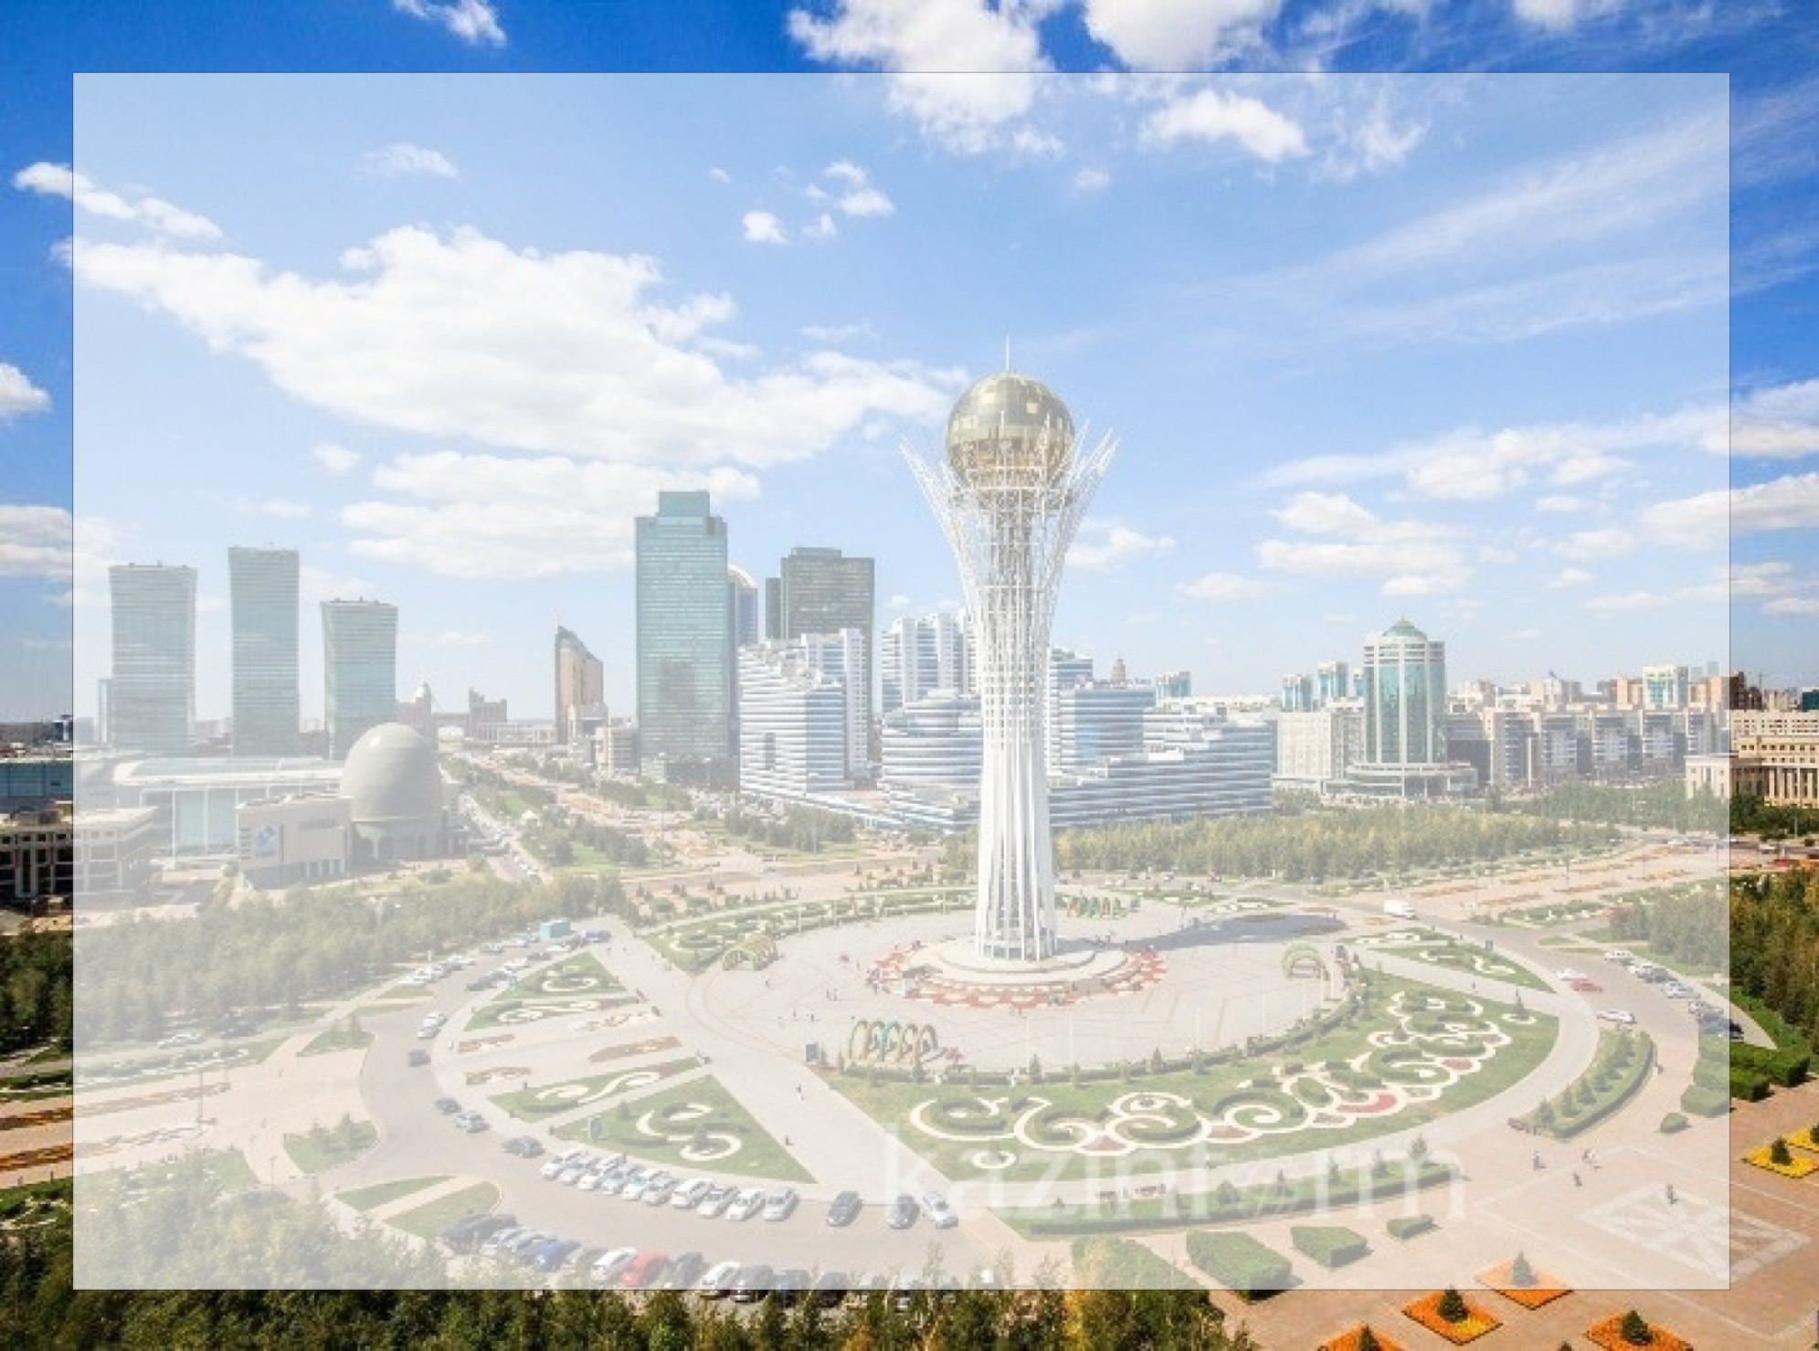

16 желтоқсан – Тәуелсіздік күні

Slide 2
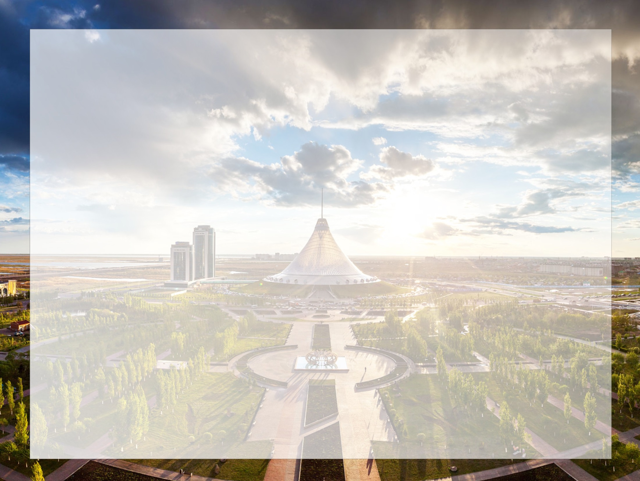
«…Уақыт қарқыны зымыран. Күні кеше өткен сияқты уақиғалар бүгінде тарих беттеріне айналып та үлгірді. Бұл жаңа мемлекет пен жаңа қоғамның дүниеге келуінің азапты толғаққа толы, сонымен бірге ғаламат сәті еді. Сол сәт әлі аяқталған жоқ, бірақ ең қиын белестерден аса білдік. Ең қиын жылдар дәл қазір артымызда қалды, сондықтан да мен еліміздің еңсесі биіктей беретініне сенемін.»
(Н.Назарбаев)

Slide 3
Қазақстан Республикасының Тәуелсіздік күні — тарихы тереңде жатқан елдің жаңа заманда өз алдына қайта егеменді ел болған күні. Тәуелсіздік күні мерекесі әр жылдың 16 желтоқсанында аталып өтеді. Бұл күн ұлттық, мемлекеттік деңгейдегі елеулі мереке болғандықтан 16-17-желтоқсан күндері күнтізбеде демалыс болып табылады.

Slide 4
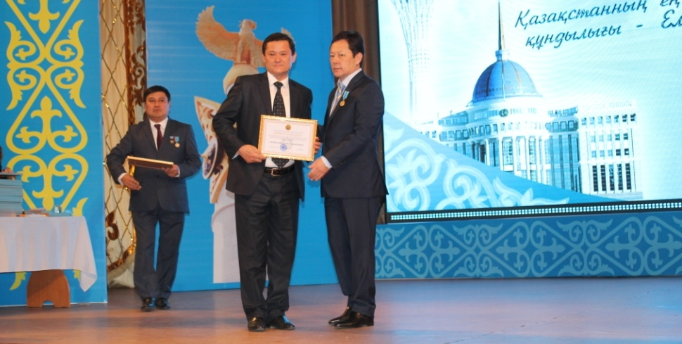
Жыл сайын республика азаматтарының арасында мәдениет қайраткерлері, әлеуметтік саладағы ерекше қызметімен көзге түскен мамандар, әскери шенділер мен офицерлер, құқық қорғау саласының қызметкерлері және ел өміріндегі белсенді өзге де сала өкілдері елеулі еңбек еткендері үшін мемлекеттік марапаттармен (наградалар) марапатталады.

Slide 5
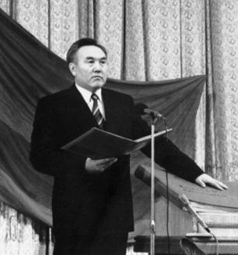
Тарихы
1991 жылы КСРО ыдырап, Одақтың құрамындағы елдер өз алдарына жеке мемлекет болып жатты. Солардың қатарында Қазақстан да болды. 1991 жылы 16-желтоқсанда Қазақстанның Жоғарғы Кеңесі “Тәуелсіздік пен мемлекеттің егемендігі туралы” заңды қабылдады. Ескеретіні, Қазақстан КСРО құрамындағы елдердің арасында ең соңғысы болып Тәуелсіздігі туралы заңды қабылдады.

Slide 6
Қазақстанның Тәуелсіздігін ресми түрде ең алғаш болып мұхиттың арғы жағында жатқан Америка Құрама Штаттары мойындады, екінші болып айдаһардай айбарлы Қытай, сонан соң Ұлыбритания мойындады. Оның артынан Моңғолия, Франция, Жапония, Оңтүстік Корея және Иран Ислам мемлекеті мойындады.

Slide 7
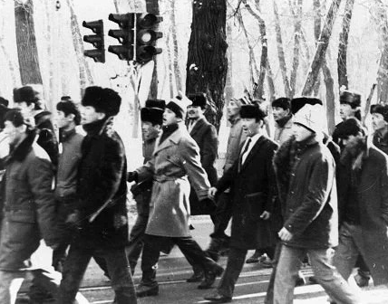
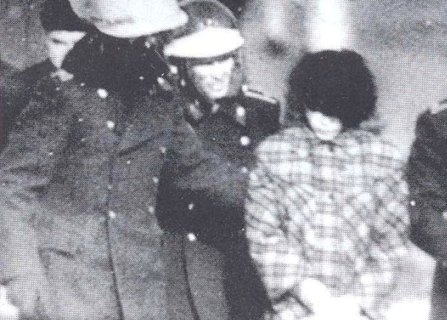
Бізді бұл күнге дейін жеткізген ұмытылмас оқиғалар – ел қорғау соғыстары, ұлт-азаттық көтерілістері, қандай ауыртпалықты да көтере білген, жасымайтын асқақ жігерлі рухы, қайтпайтын табандылығы – өшпес өнеге, өлмес мұра ретінде сақталуға тиіс.

Slide 8
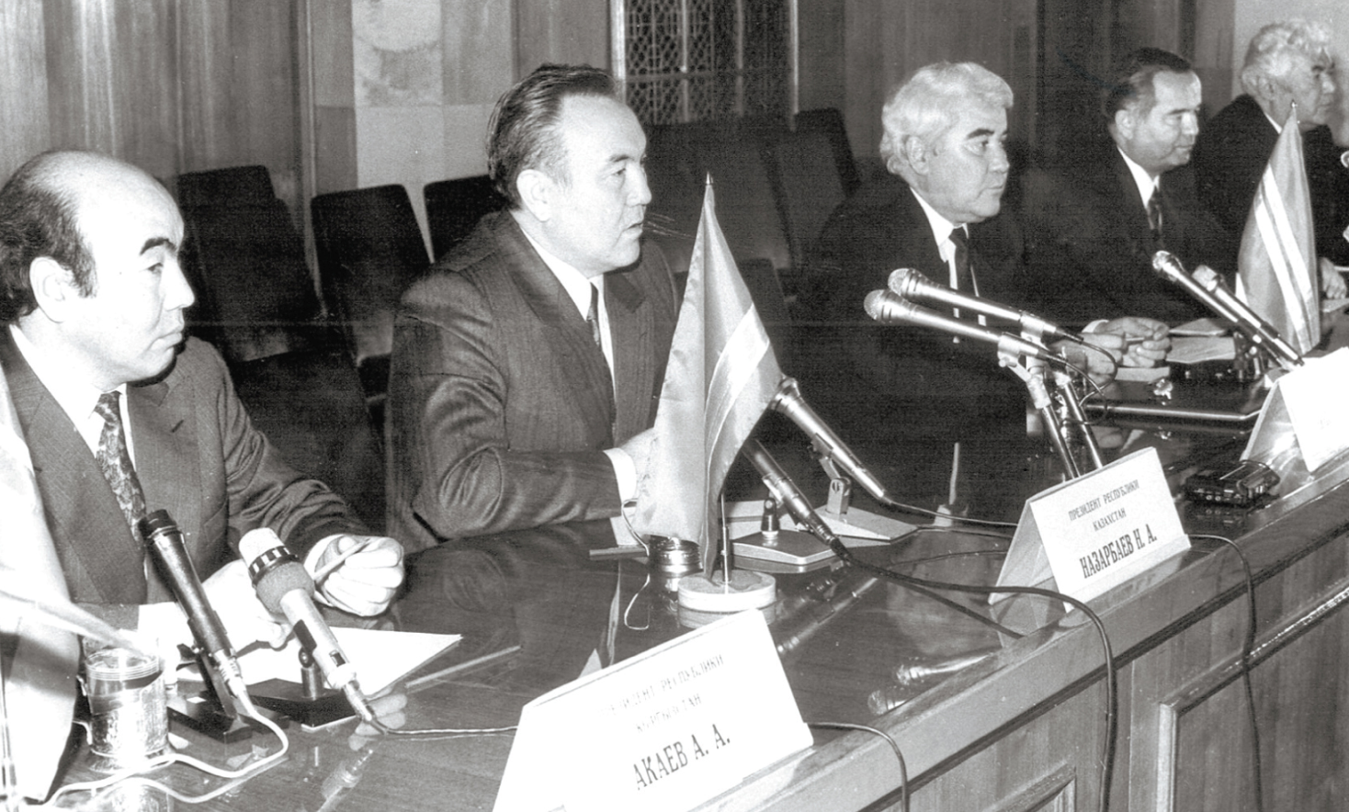
Осылайша бұл тәуелсіздік күнінің оңайлықпен келмегенін білеміз. Елбасымыз өткен дәуірдегі қаһармандық оқиғалардың тізбегін таяудағы Махамбет Өтемісұлының 200 жылдығына арнаған сөзінде: «Ұлы далада бірінен соң бірі толас таппай жүріп жатқан 200-ге тарта көтерілістер эстафетасы, біздің бүгінгі тәуелсіздігіміздің бастау көздері» деп бағалаған болатын.

Slide 9
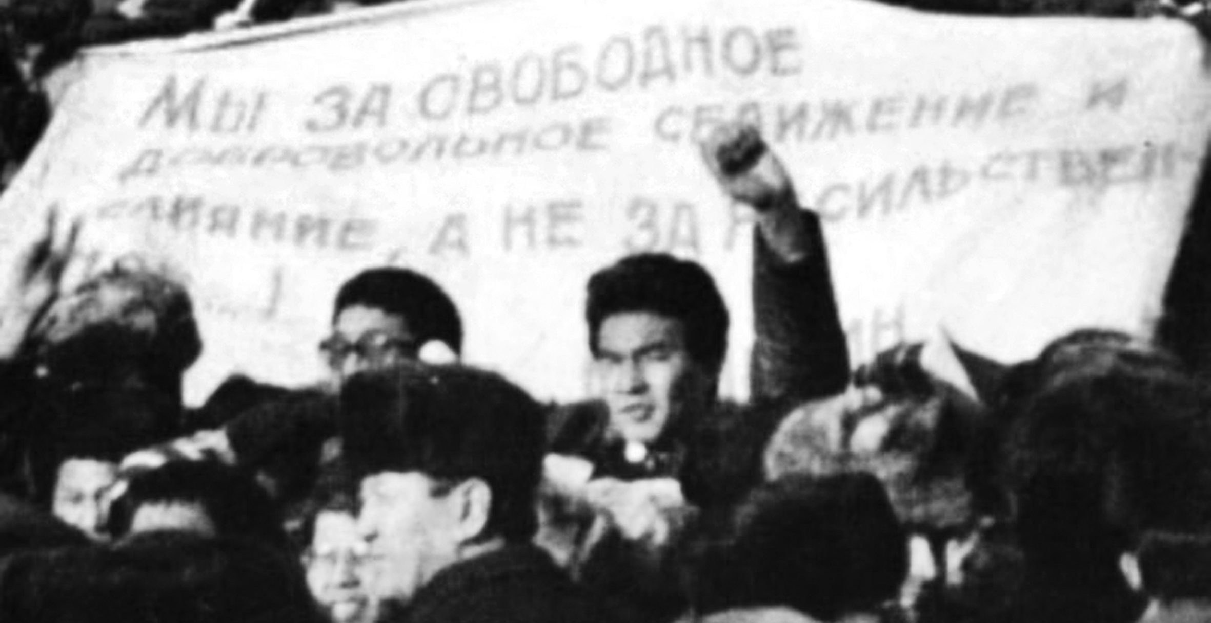
Елдің біртұтастығы мен тыныштығын сақтауға бар өмірін сарп еткен хан-сұлтандары мен батырларын тарихқа өлшеусіз үлес қосқан ірі тұлғалар ретінде ардақтап, олардың өлмес рухын ұлт мақтанышы ретінде күні бүгінге дейін жеткізді. Бұл қасиетті шежіре – бүгінгі буын арқылы келер ұрпақтың бойына жастайынан сіңірілетін баға жетпес игілік

Slide 10

Тәуелсіздігімізді жариялағаннан бергі мезгіл ішінде көптеген елеулі табыстарға қол жеткіздік. Бұл Президентіміздің жүргізіп отырған парасатты көреген саясатының нәтижесі – Еліміздің тыныштығы мен қауіпсіздігінің, көп ұлтты Қазақстан халқының жарастығы мен ынтымақтастығының арқасында болып отыр.

Slide 11
Еліміздің тәуелсіздігі мен мемлекеттілігінің орныға түсуі, ұлттық қауіпсіздігі, экономикамыздың жедел қарқынмен дами беруі, Қазақстан халықтарының өз болашақтарына деген берік сенімі, қазіргі замандағы өркениетті қауымдастық ортасында іргелі елге айналуы – стратегиялық негізгі бағыттарды құрайды.

Slide 12
Сіздерді келе жатқан 16 желтоқсан – Қазақстан Республикасының Тәуелсіздігі күні мерекесімен шын жүректен құттықтаймын!

Slide 13
Назарларыңызға рақмет!!!

